Slide 1
Microservizio su Amazon Web Services
Università degli studi di torino, dipartimento di informatica
AA 2018/2019
Relatore:
Enrico Bini
Candidato:
Silvestro Stefano Frisullo

Slide 2
Contesto e OBIETTIVO del progetto
Microservizio in Python per gestire un catalogo di prodotti
Prestazioni: il database del cliente non in grado di garantire prestazioni adeguate in termini di richieste. Serve una soluzione più veloce.
Affidabilità: adottare una soluzione cloud gestita offre garanzie di affidabilità superiori rispetto ad una gestita internamente, anche grazie alla ridondanza
Scalabilità: le caratteristiche intrinseche di AWS consentono elevata scalabilità, adatta a gestire spike di traffico imprevisti
Creazione di un indice dei prodotti ogni 24 ore
Possibilità di cancellare e modificare un indice
Storico degli indici: possibilità di ritornare ad un indice precedente
Effettuare una serie di query

Slide 3
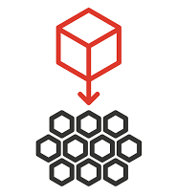
Cosa significa Microservizio?
Per microservizio si intende un pattern architetturale in cui le componenti di un progetto sono divise in piccoli segmenti autonomi e disaccoppiati, ognuno con una specifica funzione
Concettualmente opposto al pattern monolitico in cui una unica entità, il monolito, racchiude tutte le funzionalità
Non esiste una soluzione migliore in assoluto, ma ognuno ha dei benefici specifici: i microservizi offrono una programmazione agile e svincolata, il monolite offre test e deploy più facili.

Slide 4
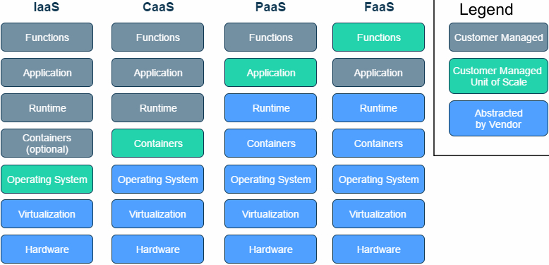
Il cloud computing
Disponibilità di risorse di calcolo e spazio di archiviazione
tramite Internet
Basato sul concetto di macchina virtuale, un software che emula hardware fisico
Attualmente leader del settore è AWS
Differenti modelli di servizio formano uno stack piramidale: IaaS, CaaS, PaaS, FaaS

Slide 5
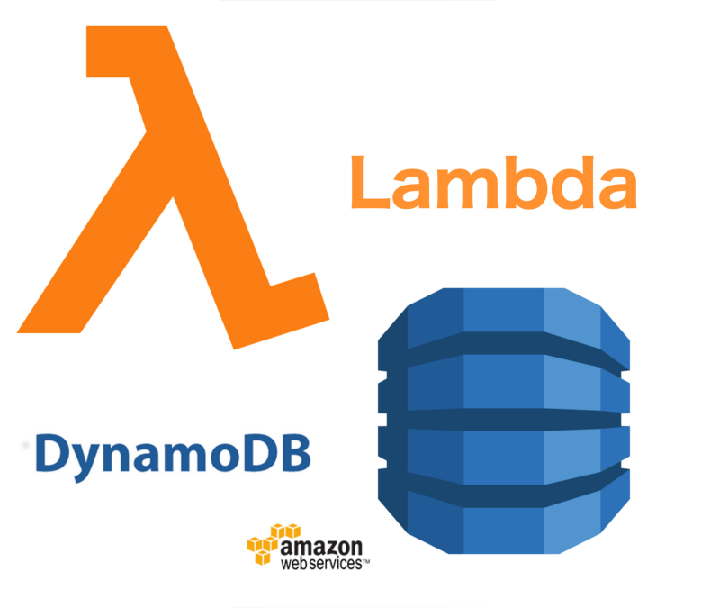
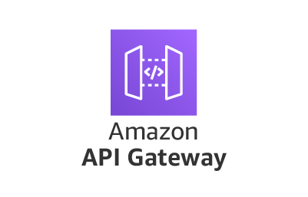

I principali servizi AWS usati nel progetto
I servizi AWS utilizzati nel progetto sono numerosi, vediamo i principali:
AWS Lambda: FaaS, contiene ed esegue tutto il codice del microservizio
DynamoDB: memorizza informazioni per gestire il paging delle query
ElasticSearch Service: è il servizio AWS per ElasticSearch
API Gateway: creare e gestisce le API

Slide 6
AWS Lambda
Infrastruttura completamente gestita
Modello pay-per-use: si paga in base al tempo e alla memoria utilizzata
Stateless,
Provisioned Concurrency
Scaling automatico: nuove instanze vengono create e gestite al crescere della richiesta

Slide 7

Elasticsearch
Motore di ricerca distribuito usato da compagnie come GitHub, Wikipedia e StackOverflow.
Altamente scalabile, restituisce i risultati in base alla rilevanza (_score)
Database Tradizionale ElasticSearch
Database
Tabella
Riga
Colonna
Schema
Indice
Tipo
Documento
Campi
Mapping

Slide 8


Swagger e definizione delle API
Il primo passo nello sviluppo del progetto è stato definire le API (Application Programming Interface).
Fondamentale importanza: una volta definite e approvate dal cliente non possono essere modificate
Definiscono il comportamento del servizio, ossia cosa è atteso in input, cosa in output, quali codici di stato HTTP sono restituiti e che cosa vogliono dire
Definite tramite Swagger secondo la specifica OpenAPI

Slide 9
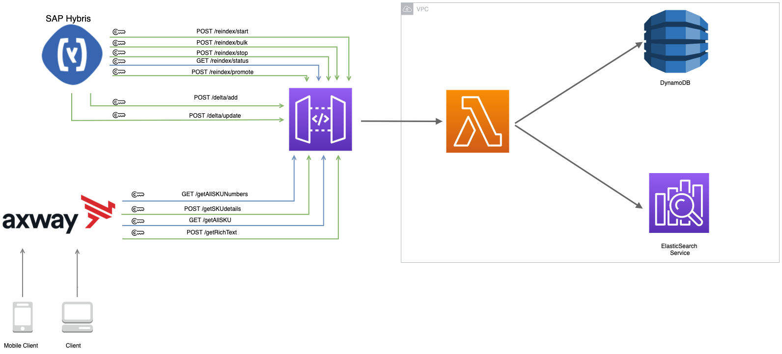
Schema della soluzione

Slide 10
LE API
Back end
Front End
/reindex/start
/reindex/bulk
/reindex/stop
/reindex/status
/reindex/promote
/delta/update
/getAllSKUNumbers
/getSKUdetails
/getAllSKU
/getRichText

Slide 11
Il ciclo di sviluppo del progetto
Una volta implementate le API si procede alla fase di testing
Il testing è affidato ad un team specializzato, che comunica eventuali errori agli sviluppatori e richiede le correzioni.
In base ai test effettuati il codice viene spostato in ambienti di sviluppo più vicini alla produzione, ossia il codice di qualità più alta che costituisce i servizi attivi
Una volta superati tutti i test e approvato dal cliente, il microservizio è operativo

Slide 12
Grazie per l’attenzione

